Slide 1
Изучаем кабардинский язык
Занятие №13

Slide 2
Диалог №5
Вед.: Къеблагъэ, къеблагъэ, ...!
Уч.: ФIыкIэ диблагъэ!
Вед.: Сыту фIыт укъызэрыкIуар! КъыщIыхьэ, ... . Дауэ ущыт?
Уч.: Упсэу, тэмэмщ (сыхъарзынэщ, сыф1щ).
Вед.: Дауэ щыт уи адэ-анэр?
Уч.: Узыншэхэщ. Упсэу.
Вед.: НыщIыхьэ залым. ТIыс, зыгъэпсэху.
Уч.: Упсэу! Фэ дауэ фыщытхэ?
Вед.: Дэри дыузыншэщ.
Уч.: Сыту фIыт! Си гуапэщ.

Slide 3
Шхыныгъуэхэр. Адыгэ шхыныгъуэхэр
щ1акхъуэ
псы
лэкъум
дэлэн
п1астэ
хугу
шыгъу
фошыгъу
шыбжий
шей
шэ
шху
шатэ
кхъуей
джэдык1э
хлеб
вода
лакум
лепешка
паста
пшено
соль
сахар
перец
чай
молоко
кислое молоко
сметана
сыр
яйцо

Slide 4
Знакомство с 2 глаголами и частицей
Глаголы и частица
къэхьын – перех. 1) носить, нести что-л. (сюда); приносить, принести что-л. (сюда); 2) давать, дать, приносить, принести (прибыль и т. п.);
етын – перех. 1) давать, дать, вручать, вручить что-л. ко­му-л.; 2) отдавать, отдать, дарить, подарить кого-что-л. ко­му-л.;
мэ – частица на
В повелительной форме
къэхь; къызэт, ет
принеси, дай

Slide 5

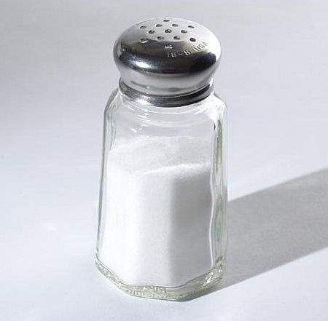
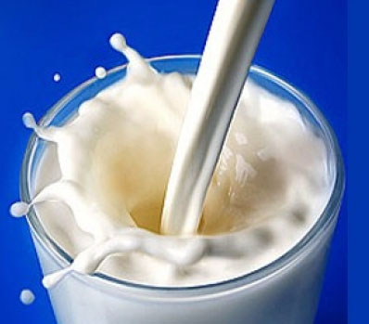
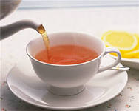
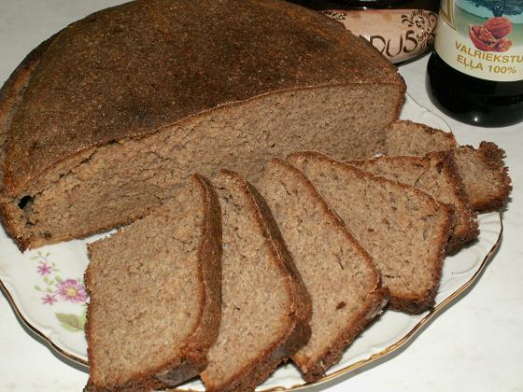
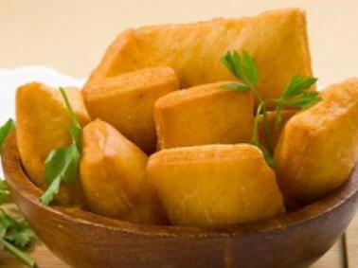
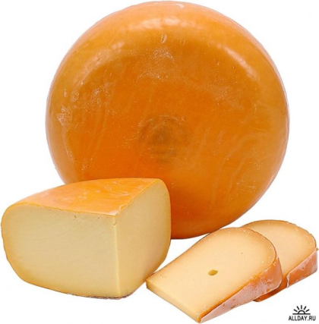
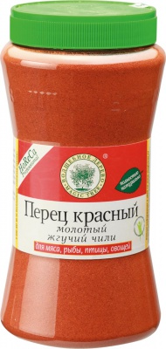
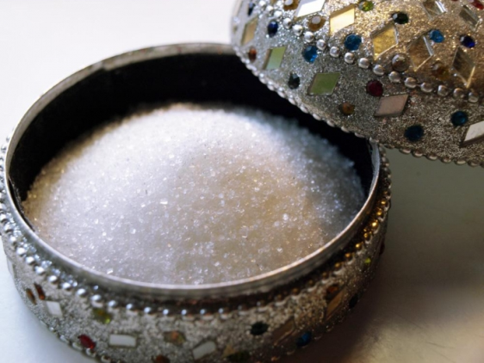
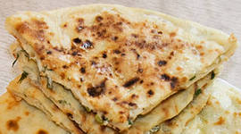
1) ..., кхъыIэ ... къызэт. 2) ..., мэ ... .

Slide 6
Падежи и вопросы
падежи | вопросы
Именительнэ падеж | Хэт? Сыт? | Кто? Кого? Что? Чего?
Эргативнэ падеж | Хэт? Сытым? Дэнэ? Дэнэ деж? | Кто? Кому? На чем? В чем? К чему? Где? Куда? В каком месте?
Послеложнэ падеж | Хэтк1э? Сытк1э? Сытымк1э? Дэнэк1э? | Кем? Чем? Где? Куда? Откуда?
Обстоятельственнэ падеж | Хэту? Сыту? Сытырауэ? | Кем? Чего? Сколько?

Slide 7
Склонение имен существительных
падежи | определенное склонен. |  | неопределенное скл.
 | ед. число | мн. число | ед. число | мн. число
Именительнэ падеж | щ1алэр ст1олыр | щ1алэхэр ст1олхэр | щ1алэ ст1ол | - -
Эргативнэ падеж | щ1алэм ст1олым | щ1алэхэм ст1олхэм | щ1алэ ст1ол | - -
Послеложнэ падеж | щ1алэмк1э ст1олымк1э | щ1алэхэмк1э ст1олхэмк1э | щ1алэк1э ст1олк1э | - -
Обстоятельственнэ падеж | щ1алэрауэ ст1олырауэ | щ1алэхэрауэ ст1олхэрауэ | щ1алэу ст1олу | щ1алэхэу ст1олхэу

Slide 8
Склонение собственных имен существительных
падежи
 | Географические названия | Фамилии (в ед. мн. чис.)
Именительнэ падеж | Къэбэрдейр Тыркур | Щоджэныр Къардэнхэ
Эргативнэ падеж | Къэбэрдейм Тыркум | Щоджэным Къардэнхэ
Послеложнэ падеж | Къэбэрдеймк1э Тыркумк1э | Щоджэнымк1э Къардэнхэк1э
Обстоятельственнэ падеж | Къэбэрдейрауэ Тыркурауэ | Щоджэнырауэ Къардэнхэу

Slide 9


